Slide 1
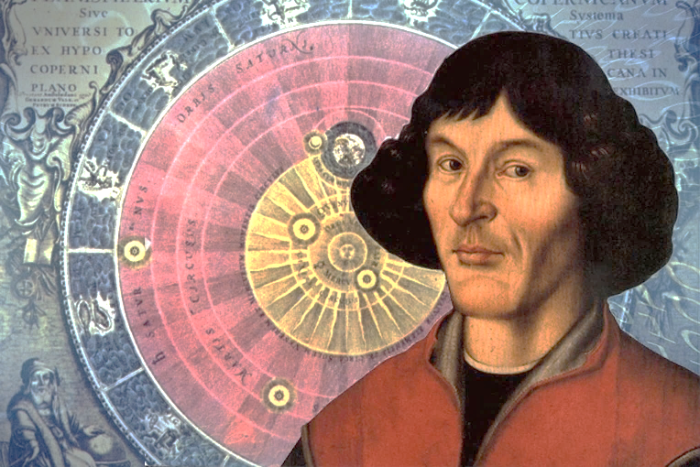
ПЕРВЫЙ АСТРОФИЗИК
ВО
ВСЕЛЕННОЙ
К 550-летию астронома, математика, механика, экономиста,
каноника эпохи Возрождения
Николая Коперника

Slide 2
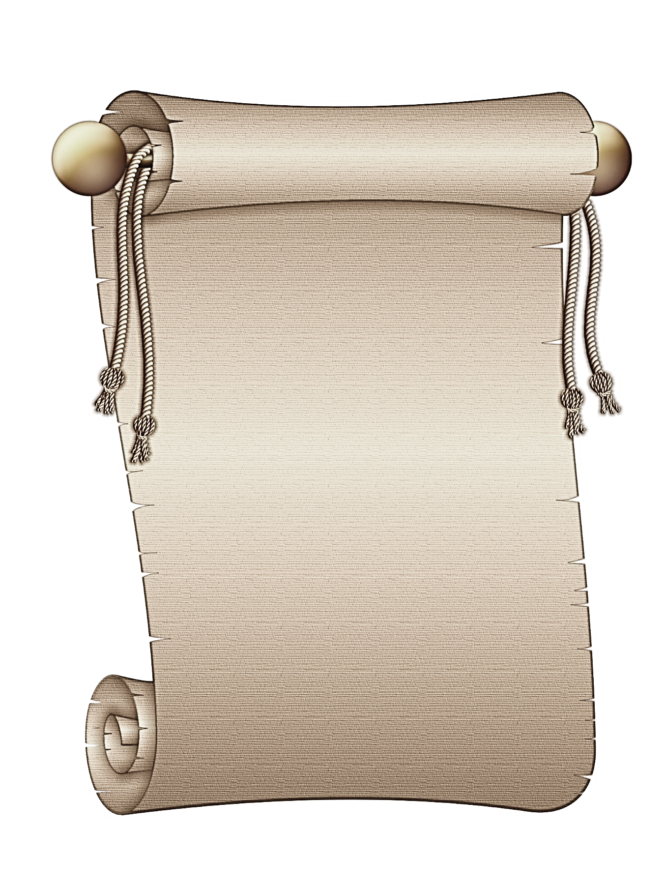
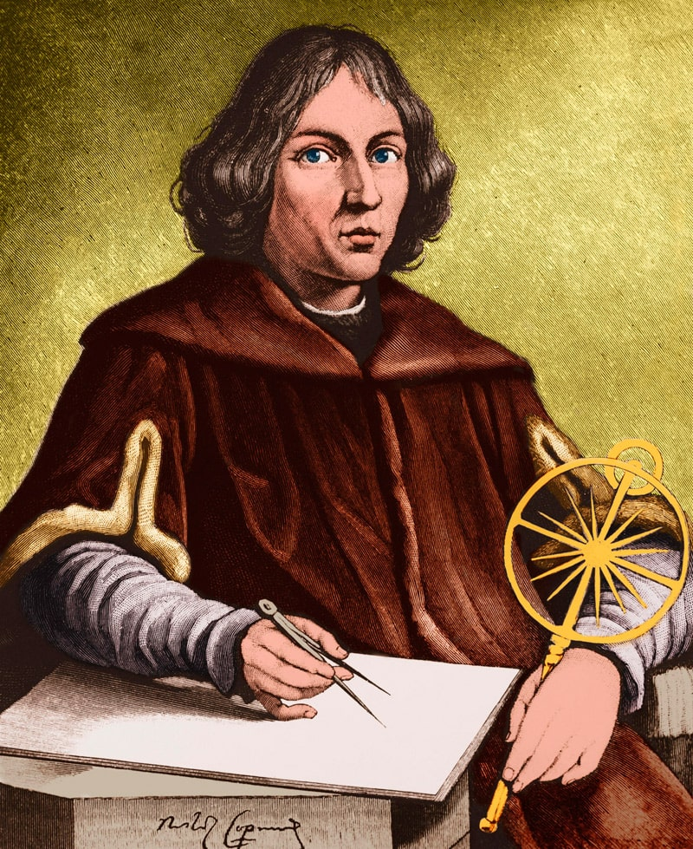
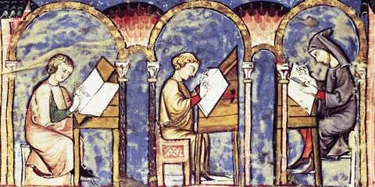
Великий ученый Николай Коперник – преобразователь астрономии и математик, искусный врач и видный экономист, талантливый администратор и дипломат, стоял у самых истоков научной революции Нового времени.
Его современниками были художники Леонардо да Винчи, Микеланджело, Рафаэль, Тициан, Бенвенуто Челлини, гиганты литературы Франсуа Рабле, Томас Мор, открыватели новых земель Колумб, Васко да Гама и Магеллан, реформаторы религии Лютер и Меланхтон, врачи и анатомы Парацельс и Сервет.
«Коперник – человек высшего гения и, что в этих (астрономических) вопросах особенно важно, свободного мышления»
Кеплер
Ил. 1
Ил. 2

Slide 3
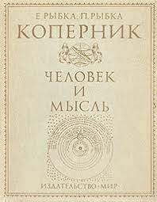
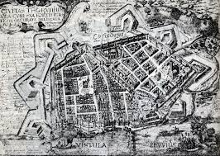
Николай Коперник родился 19 февраля 1473 года в городе Торуни в обеспеченной семье владельца торговой фирмы, в
10-летнем возрасте из-за эпидемии чумы он лишился отца, и его образованием занялся дядя, брат матери Лукаш Ваченроде, сделавший духовную карьеру епископа.
Ил. 4. План города Торунь (XVII в.)
Книга краковских астрономов Е. и П. Рыбка «Коперник. Человек и мысль» знакомит читателя с историей астрономии – одной из древнейших наук, показывает тесную связь астрономических проблем с проблемами мировоззрения и рисует интересный, насыщенный портрет самого Коперника – человека, нашедшего в себе силы порвать с тысячелетней традицией. Книга была выпущена в год 500-летнего юбилея Коперника в 1973 году.
Ил. 3. Дом в котором родился Коперник

Slide 4

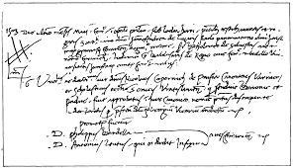
Коперник окончил кафедральную школу во Вроцлавеке и продолжил обучение в Краковском университете. В 1496 году он поступает в Болонский университет, где становится учеником астронома Доменико Новара. Вместе они провели ряд интересных астрономических наблюдений планет солнечной системы.
«Меня породила Торунь, а Краков наукой украсил»
Коперник
В 1497 году Коперник изучает медицину в Падуе, а в Ферраре получает диплом доктора канонического права.
В архиве университета города Феррары в конце XIX в. был найден диплом, выданный «почтенному и ученейшему мужу Николаю Копернику» в том, что «лета 1503 года был признан вполне удовлетворительным в знании канонического права и награжден знаками докторского достоинства». Знаками этими были: книга – символ знания, кольцо – знак вечной верности науке и широкополая шляпа.
Ил. 5. Докторский диплом Коперника
Книга Г. Ревзина «Николай Коперник» представляет Коперника, как выдающегося ученого. Она дает описание времени, укладов и проблем, в которых формировался гений Коперника.

Slide 5
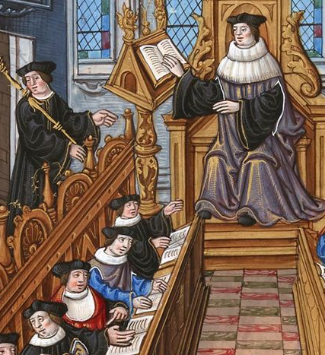
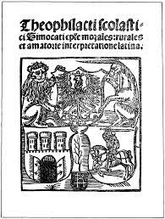
За семь лет пребывания в Италии Коперник глубоко овладел математическим аппаратом астрономии и вычислительными навыками, в совершенстве освоил греческий язык, что позволило ему изучать произведения античных авторов в оригинале.
Первым печатным трудом Коперника был перевод с греческого на латинский язык «Нравственных, сельских и любовных писем» византийского писателя Феофилакта Симокатты.
Ил. 7
Ил. 6. Титульный лист «Писем» Симокатты
Перевод вышел из печати в 1509 году. Он обладает большой библиографической редкостью. В середине XVIII века единственный уцелевший его экземпляр случайно был найден в Дрезденской публичной библиотеке. Позднее среди книг Бреславльского университета был открыт и второй экземпляр.

Slide 6
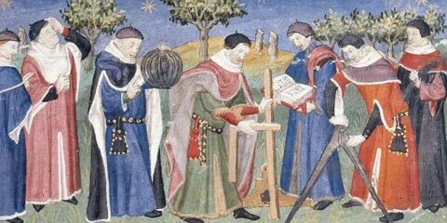
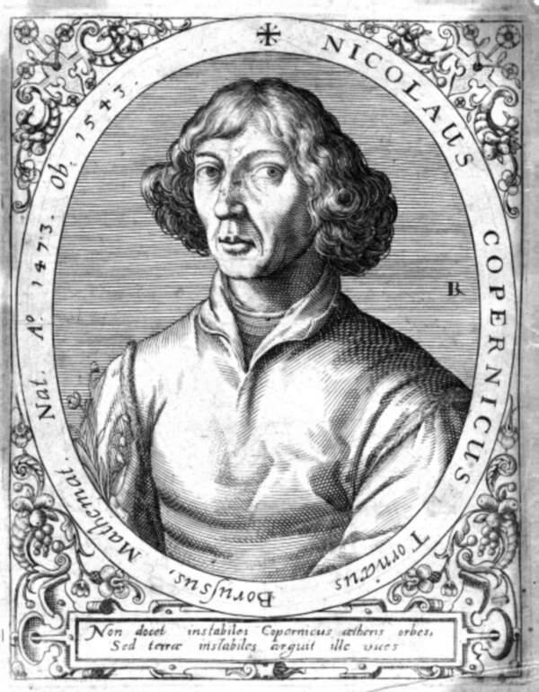

Письма сборника сгруппированы в три отдела. В «нравственных» письмах преобладают морально-философские темы. «Сельские» касаются вопросов житейской мудрости. А в «любовных» письмах поднимаются вопросы морали и нравственности. В целом в «Письмах» Феофелакта содержались законы и правила нравственного поведения человека в жизни.
Ил. 8
В сборнике статей «Николай Коперник», изданном в 1947 году, подробно рассматриваются этапы жизненного пути и творчества великого астронома. Дается подробная характеристика его гелиоцентрической теории. Проводится оценка его математических методов.
Ил. 9

Slide 7
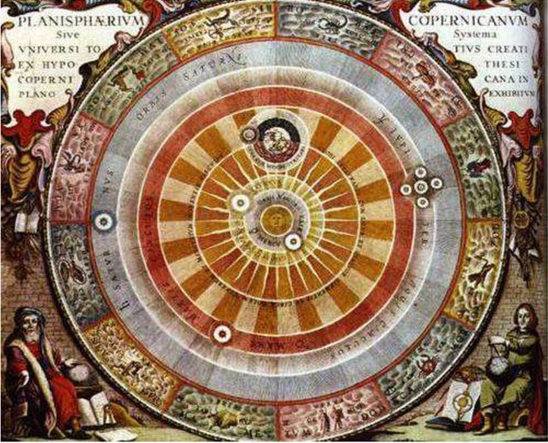
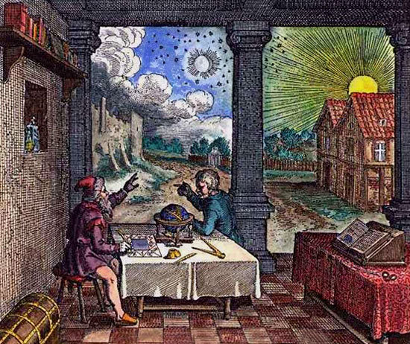
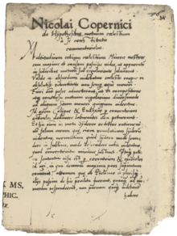
Первый набросок своей теории Коперник изложил в работе, которая известна под названием «Nicolai Copernici de hypothesibus motuum coelestium a se constitutes commentariolus» (Николая Коперника малый комментарий относительно установленных им гипотез о небесных движениях).
«…Я часто размышлял, нельзя ли найти какое-нибудь более рациональное сочетание кругов, которым можно было бы объяснить все видимые неравномерности, причем так, чтобы каждое движение сами по себе было равномерным, как этого требует принцип совершенного движения»
В семи тезисах четко намечены основные контуры гелиоцентрической системы. Он не содержал ни математических доказательств,
ни таблиц с численными данными.
Ил. 10. Рукопись, Австрийская национальная библиотека
Ил. 12
«Малый комментарий» не был опубликован при жизни автора, а распространялся в рукописных копиях, две из которых были обнаружены во второй половине XIX века.
Коперник
Ил. 11

Slide 8

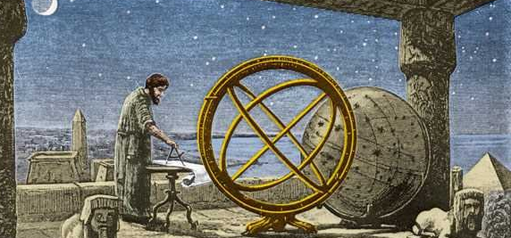
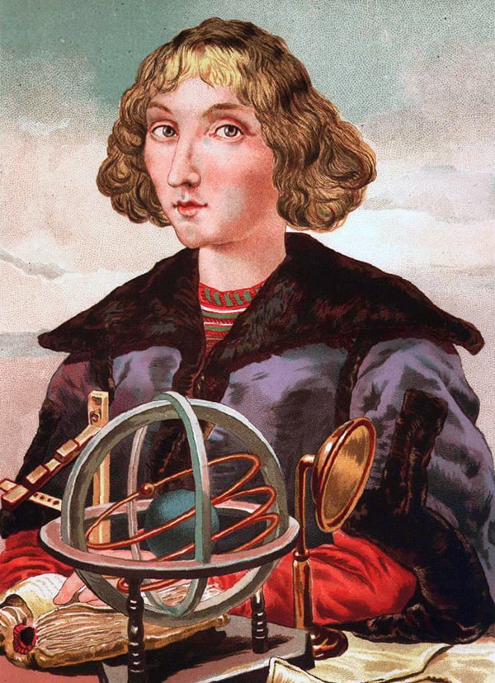
Ощущая неполноту имеющихся в его распоряжении знаний, Коперник вынужден был самостоятельно заняться совершенствованием математических средств и методов, имеющих важные приложения в астрономических исследованиях.
Тригонометрическая часть сочинения Коперника «О вращениях небесных сфер» вышла отдельной книгой, которая заканчивалась оригинальными таблицами синусов, впервые приспособленными для вычисления косинусов. Копернику принадлежит также идея введения в вычислительную математику секанса.
Ил. 13
Ил. 14
Книга К.Л. Баева «Создатели новой астрономии» – это очерки о создателях новой астрономии. В сборнике освещаются биографии выдающихся ученых, их научные открытия. Это книга о тех, кто создал новую астрономию, заложив прочный фундамент, на который опирается передовое научное мировоззрение.

Slide 9
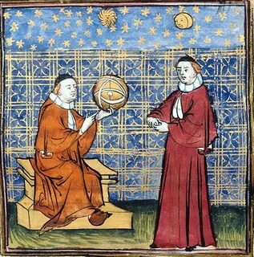

В XVI веке в Европе пользовались юлианским календарем. Он был разработан в 46 году до н.э. на основе наблюдений древних египтян и с течением времени сильно уходил от солнечного.
«…вопрос об исправлении церковного календаря … остался нерешенным только по той причине, что не имелось достаточно хороших определений продолжительности года и месяца и движения Солнца и Луны. С этого времени и я начал заниматься более точными их наблюдениями…»
В 1514 году папа Лев X поставил вопрос о реформе календаря. На созванный собор Коперник прислал проект. По мнению астронома необходимо было знать с большей точностью движения Солнца и Луны, поэтому проведение реформы он считал преждевременным.
В связи с этим Коперник с 1497 по 1541 год провел более 60 астрономических наблюдений.
Ил. 15
Книга И.Н. Веселовского и Ю.А. Белого «Николай Коперник» представляет собой научную биографию знаменитого польского астронома. Основная тема книги – вклад Коперника в науку Нового времени. Книга знакомит читателей с наиболее известными этапами развития теории Коперника.
Коперник

Slide 10
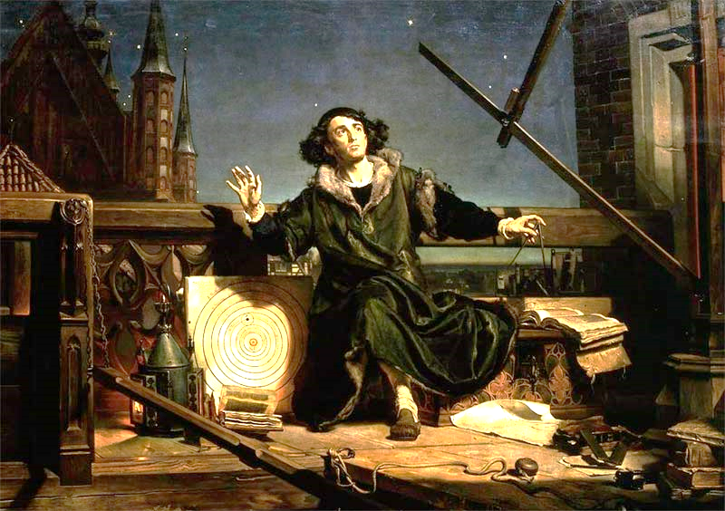
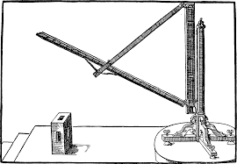
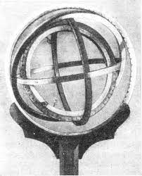
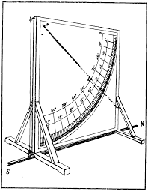
Приборы, которыми пользовался Коперник
Ил. 17.
Трикветрум
Ил. 18.
Армиллярная сфера
Ил. 16
Коперник проводил собственные наблюдения, однако, если учесть условия, в которых он работал, и средства, которыми располагал, можно легко убедиться в том, что серьезно расширить необходимую ему физическую базу он не мог.
Ил. 19.
Гороскопий

Slide 11
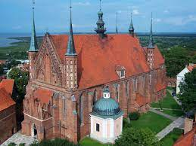
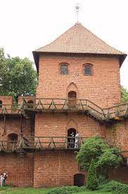
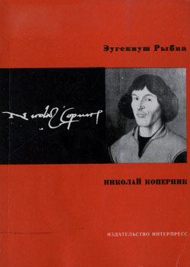
Пробыв в Италии около 10 лет, Коперник возвратился к себе на родину и большую часть остальной жизни провел в маленьком городке Фромборк, где стараниями своего дяди епископа Вармийского получил еще в 1497 году место каноника.
Построенный там в XIV веке собор был обнесен крепостной стеной. В северо-западной башне этой стены поселился Коперник; отсюда было удобно производить астрономические наблюдения.
Он усиленно занимается астрономией, вынашивая новые идеи о строении мира и проверяя их наблюдениями.
Ил. 20. Фромборкский собор и «Башня Коперника»
Книга Э. Рыбки «Николай Коперник», выпущенная польским издательством, повествует об эпохе, в которой зародилась революционная мысль Коперника, приведшая к созданию новой теории строения мира. Подробно рассмотрены этапы развития, значение и упрочение учения Коперника.

Slide 12
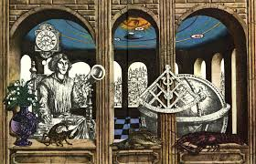
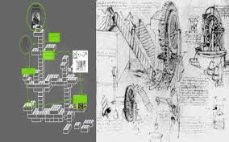
Как ученый с широкими и разносторонними знаниями Коперник много времени уделяет государственным делам. В 1519 году с целью упорядочения денежного обращения он пишет трактат «О чеканке монет».
В 1516 году Коперник организует успешную оборону города Ольштын, который пытались захватить войска Тевтонского ордена.
Занимаясь врачебной практикой, Коперник приобрел славу искусного врача.
Ил. 21
Выполняя служебные обязанности в качестве администратора коммунальных владений Вармийского церковного управления польский ученый сконструировал водоподъемный механизм (норию) для регулирования стока реки, водоснабжения населения и развития местного судоходства.
В такой обстановке Коперник продолжает работать над своей рукописью. Однако он не спешит ее публиковать, по-видимому, опасаясь тех последствий, которые это может вызвать.
Ил. 22

Slide 13
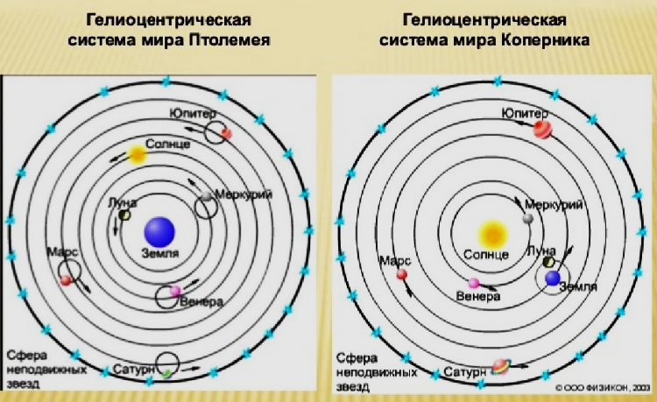
Теория Коперника позволила впервые в истории науки о небе сделать обоснованные выводы о действительном расположении планет в Солнечной системе. Она дала возможность с большой точностью определить их относительные расстояния от Солнца.
«Все замечаемые нами у Солнца движения не свойственны ему, но принадлежат Земле и нашей сфере, вместе с которой мы вращаемся вокруг Солнца, как и всякая другая планета; таким образом, Земля имеет несколько движений.»
Коперник
Ил. 23
Основной заслугой Коперника было обоснование положения о том, что видимое движение Солнца и звезд объясняется не обращением их вокруг Земли, а суточным вращением самой Земли вокруг собственной оси и годичным обращением ее вокруг Солнца.
Теория Коперника отвергала геоцентрическое учение Клавдия Птолемея, древнегреческого ученого II века н.э., господствовавшее до того и официально поддерживавшееся отцами церкви.

Slide 14
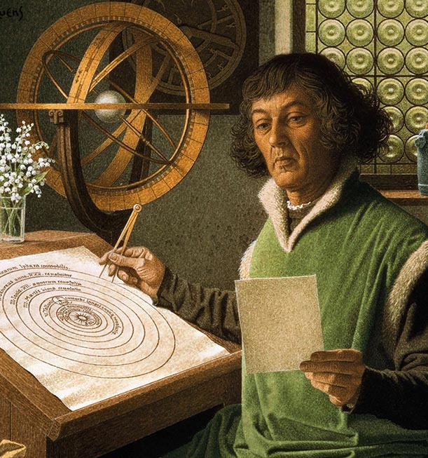
Эта новая теория исходит из следующих требований:
орбиты и небесные сферы не имеют общего центра;
центр Земли — не центр Вселенной, но только центр масс и орбиты Луны;
все планеты движутся по орбитам, центром которых является Солнце, и поэтому Солнце является центром мира;
расстояние между Землёй и Солнцем очень мало по сравнению с расстоянием между Землёй и неподвижными звёздами;
суточное движение Солнца — воображаемо, и вызвано эффектом вращения Земли, которая поворачивается один раз за 24 часа вокруг своей оси, которая всегда остаётся параллельной самой себе;
Земля (вместе с Луной, как и другие планеты), обращается вокруг Солнца, и поэтому те перемещения, которые, как кажется, делает Солнце (суточное движение, а также годичное движение, когда Солнце перемещается по Зодиаку) — не более чем эффект движения Земли;
это движение Земли и других планет объясняет их расположение и конкретные характеристики движения планет.

Slide 15
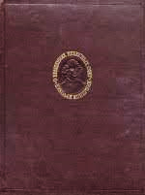
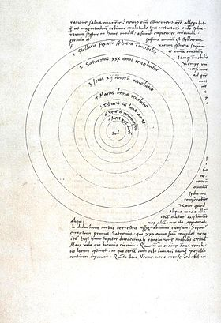
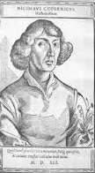
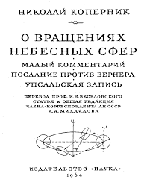
Новая теория движения Земли стала предметом острых дискуссий. Католическая церковь не высказывалась официально по этому вопросу при жизни Коперника. Лишь в 1616 году произведение Коперника было занесено католической церковью в список запрещенных и только после 1822 года учение Коперника перестало упоминаться в ватиканском «Списке запрещенных книг».
Ил. 24. Схема гелиоцентрической системы мира из рукописи «О вращениях небесных сфер» Н.Коперника
Перевод рукописи Николая Коперника, вышедший в издательстве «Наука» в 1964 году – это первое полное издание труда Коперника на русском языке. Вместе с ним печатаются переводы «Малого комментария» и «Первого повествования». Профессором И.Н. Веселовским выполнен перевод со сличением между собой различных латинских изданий с рукописью самого Коперника. Книга является итогом глубокого научного и исторического исследования, основанного на архивном материале.

Slide 16
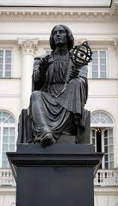
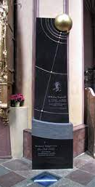
Хотя полностью труд Коперника был опубликован в 1543 году, некоторые сведения о его работе распространились по Европе задолго до этого. Большую роль в подготовке и публикации рукописи сыграл ученик и сподвижник Коперника немецкий астроном и математик Георг Иоахим Ретик. Он стал страстным пропагандистом его учения.
«…чем бессмысленнее в настоящее время покажется многим мое учение о движении Земли, тем более оно покажется удивительным и заслужит благодарности после издания моих сочинений, когда мрак будет рассеян яснейшими доказательствами»
Коперник
Выпуск книги Коперника совпал со временем его тяжелой болезни. Николай Коперник скончался 24 мая 1543 года. Он похоронен под плитами фромборкского кафедрального собора. В 1830 году в Варшаве был открыт памятник Николаю Копернику работы известного датского скульптора Торвальдсена. На пьедестале этого первого памятника великому ученому высечены слова: «Солнце остановил, сдвинул Землю».
Ил. 25
Ил. 26

Slide 17
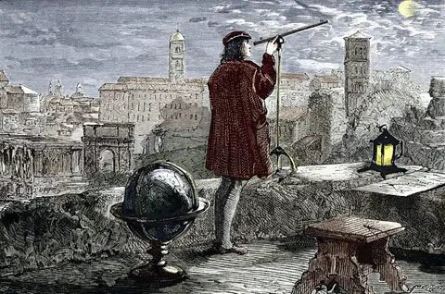
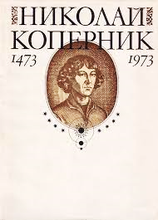
После открытий Коперника и его непосредственных последователей в XVII веке периоды бурного развития науки следовали один за другим. Работы Коперника положили начало «цепной реакции» замечательных открытий и достижений во все новых областях наук.
Опираясь на фундамент, заложенный Коперником, Кеплер сформулировал законы движения планет, а Ньютон, обобщив их, дал начало учению о динамике. Наследниками этих традиций являются современная физика и космология.
Ил. 27
В сборник статей «Николай Коперник», вышедший в 1973 году к 500-летию со дня рождения польского астронома, включены выступления президентов Академии наук Советского Союза академика М.В. Келдыша и Польской академии наук академика В. Тшебятовского, многих ученых-исследователей творчества Коперника. В докладах освещены не только жизнедеятельность Коперника, но и развитие его учения последующими поколениями.

Slide 18
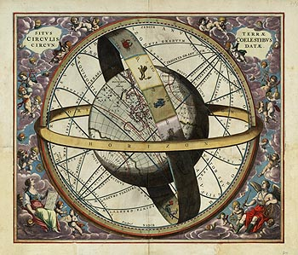

С особым пониманием к учению Коперника относились и в России. Ломоносов, один из основоположников современного естествознания, пользовался так же, как и Галилей и Ньютон, основными методологическими понятиями из круга идей, выдвинутых впервые Коперником. Того же направления придерживались в своих работах выдающиеся русские ученые XIX и XX веков.
В 1955 году, в издательстве академии наук СССР, вышел сборник материалов и статей «Николай Коперник». Он включает доклады и библиографические материалы, подготовленные Библиотекой Академии наук СССР. В сборнике опубликован представленный в советской литературе иллюстрированный материал, характеризующий жизнь и творчество великого ученого. Дано описание выставки изданий произведений Коперника и работ, посвященных его жизни и деятельности.
Ил. 28
Сохранив и использовав все то, что было в науке непреходящего и ценного, Коперник стал основоположником современного подхода к вопросам естествознания.

Slide 19
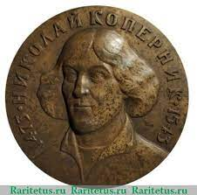
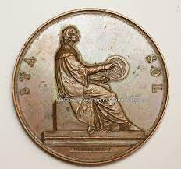
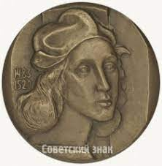
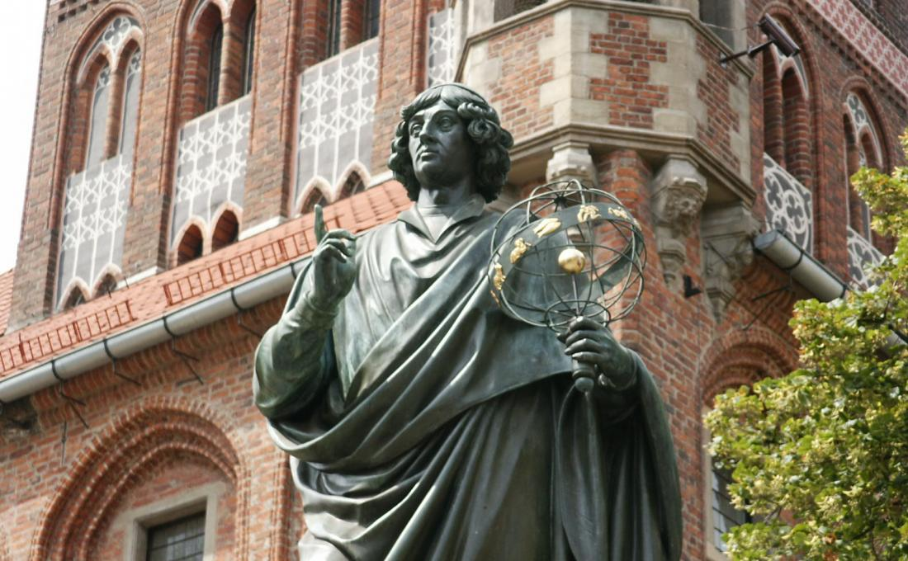
Память о великом ученом увековечена в Периодической таблице Менделеева, где в его честь назван химический элемент Коперниций (№112). Его именем названы малая планета (1322) Коперник, кратеры на Луне и Марсе. Имя ученого носят университет в Торуне, международный аэропорт города Вроцлава, улицы в разных городах Польши, а также в Москве, Ровно, Алматы и других городах разных стран.
Оставленные Коперником труды, касающиеся денежного обращения и чеканки монеты, стоят у истоков нумизматики как науки. В благодарность за эти труды потомки многократно воспроизводили его образ.
Весной 1973 году в Советском Союзе был запущен спутник под названием «Интер-космос-Коперник-500».
Только в XIX веке Копернику были поставлены памятники в Варшаве, Кракове, Торуни и Регенсбурге, позднее также в Ольштыне, Гданьске и Вроцлаве.
Ил. 29. Памятник Н. Копернику в городе Торунь

Slide 20


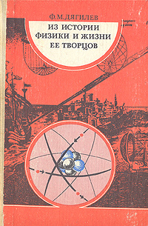

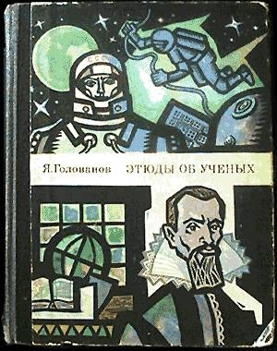


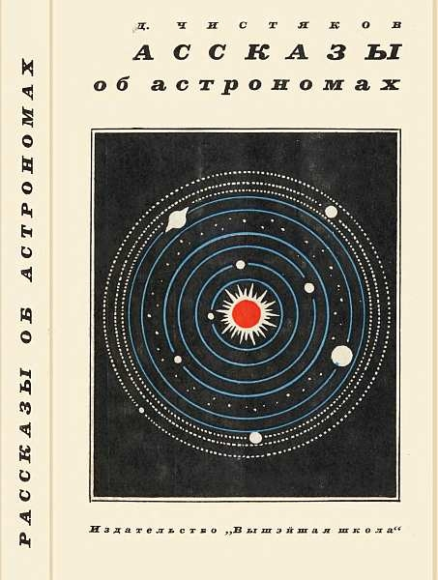
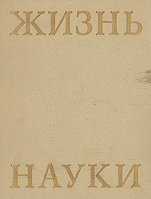
Научный подвиг Коперника со временем не меркнет, а сияет все ярче – в этом труд Коперника способствовал прогрессу астрономической мысли. Жизнь и научные открытия Николая Коперника описаны в большом количестве сборников, входящих в состав фондов Зональной научной библиотеки Южного федерального университета.

Slide 21
Список использованной литературы:
1. Баев, К.Л. Создатели новой астрономии (Коперник, Бруно, Кеплер, Галилей) / К.Л. Баев. – Москва: Учпедгиз, 1948. – 115с.
2. Веселовский, И.Н. Николай Коперник / И.Н. Веселовский, Ю.А. Белый. – Москва: Наука, 1974. – 435с.
3. Голин, Г.М. Классики физической науки (с древнейших времен до начала XX в.): Справочное пособие / Г.М. Голин, С.Р. Филонович. – Москва: Высшая школа, 1989. – 576с.
4. Голованов, Я. Этюды об ученых / Я. Голованов. – Москва: Молодая гвардия, 1976. – 416с.
5. Дягилев, Ф.М. Из истории физики и ее творцов: Книга для учащихся/ Ф.М. Дягилев. – Москва: Просвещение, 1986. – 255с.
6. Жизнь науки. Антология вступлений к классике естествознания / Составитель и автор биографических очерков проф. С. П. Капица. – Москва: Наука, 1973. – 599с.
7. Колчинский, И.Г. Астрономы: биографический справочник / И.Г. Колчинский, А.А. Корсунь, М.Г. Родригес – Киев: Наукова думка, 1977. – 415с.
8. Коперник, Н. О вращениях небесных сфер / Н. Коперник. – Москва: Наука, 1964. – 653с.
Кузнецов, Б.Г. Развитие физических идей от Галилея до Эйнштейна в свете современной науки / Б.Г. Кузнецов. – Москва: Наука, 1966. – 518с.
Николай Коперник: сборник к 400-летию со дня смерти / Н.И. Идельсон, С.Д. Сказкин, И.И. Толстой [и др.]; под ред. А.А. Михайлова. – Москва. Ленинград: Изд-во АН СССР, 1947. – 219 с.
Николай Коперник: сборник к 410-летию со дня смерти / А.Н. Несмеянов, А.А. Михайлов, Б.Ф. Поршнев [и др.]; под ред. Б.В. Кукаркина. – Москва: Изд-во АН СССР, 1955. – 112с
Николай Коперник: сборник к 500-летию со дня рождения / В.А. Амбарцумян, А.И. Бабий, Ю.А. Белый [и др.]; под ред. В.А. Котельникова.– Москва: Наука, 1973. – 223с.
Ревзин, Г. Коперник / Г. Ревзин. – Москва: Молодая гвардия, 1949. – 429с.
Рыбка, Е. Коперник. Человек и мысль. / Е. Рыбка, П. Рыбка. – Москва: Мир, 1973. – 326с.
Рыбка, Э. Николай Коперник / Э. Рыбка. – Варшава: Интерпресс, 1973. – 131 с.
Самин, Д.К. Сто великих ученых / Д.К. Самин. – Москва: Вече, 2000. – 592с.
Храмов, Ю.А. Физики: биографический справочник / Ю.А. Храмов. – Москва: Наука, 1983. – 399 с.
Чистяков, В.Д. Рассказы об астрономах / В.Д. Чистяков. - Минск: Вышейшая школа, 1969. – 264с.

Slide 22
Иллюстративный материал заимствован из общедоступных ресурсов интернета, не содержащих указаний на авторов этих материалов и каких-либо ограничений для их заимствования
Ил. 1. – https://miasslib.ru/2023/02/17/великий-учёный-эпохи-возрождения/ (Дата обращения 16.04.2023)
Ил. 2. – https://magazin.travelportal.cz/2019/01/08/lindores-skotske-opatstvi-whisky/ (Дата обращения 16.04.2023)
Ил. 3. – https://dic.academic.ru/dic.nsf/ruwiki/837 (Дата обращения 16.04.2023)
Ил. 4. – http://nikokop.narod.ru/st002.htm (Дата обращения 16.04.2023)
Ил. 5. – http://astro-cabinet.ru/library/vbnk/nikolay-kopernik5.htm (Дата обращения 16.04.2023)
Ил. 6. – https://frpedia.wiki/ru/Laurent_Corvin (Дата обращения 16.04.2023)
Ил. 7. – https://nest.cua.edu/event/5646818 (Дата обращения 16.04.2023)
Ил. 8. – https://actingcollegeses.com/library/acting-questions/read/269957-what-race-were-chaldeans (Дата обращения 16.04.2023)
Ил. 9. – https://pixels.com/featured/2-nicolas-copernicus-polish-astronomer-print-collector.html (Дата обращения 16.04.2023)
Ил. 10. – https://beforenewton.blog/daily-readings/responses-to-copernicus/ (Дата обращения 16.04.2023)
Ил. 11. – https://www.emory.edu/INTELNET/zh_filosof_pismo.html (Дата обращения 16.04.2023)
Ил. 12. – https://wetechweb.com/astrology-and-religion-relationships-between-the-fields-we-tech-web/ (Дата обращения 16.04.2023)
Ил. 13. – https://insidestory.gr/author/thermou?page=2 (Дата обращения 16.04.2023)
Ил. 14. – https://healthresearchfunding.org/5-major-accomplishments-of-nicolaus-copernicus/ (Дата обращения 16.04.2023)
Ил. 15. – http://consciencemedievale.fr/la-terre-plate-au-moyen-age (Дата обращения 16.04.2023)
Ил. 16. – https://www.quark.sk/mikulas-kopernik/ (Дата обращения 16.04.2023)
Ил. 17-19. – http://www.astro-cabinet.ru/library/vbnk/nikolay-kopernik7.htm (Дата обращения 16.04.2023)
Ил. 20. – http://janosikowka.com.pl/okolica/frombork_-_katedra_01/ (Дата обращения 16.04.2023)
Ил. 21. – https://velikielyudi.ru/uchenye/nikolaj-kopernik.html (Дата обращения 16.04.2023)
Ил. 22. – http://kakizobreli.ru/otkrytiya-kopernika-kratko-i-ponyatno/ (Дата обращения 16.04.2023)
Ил. 23. – https://asteropa.ru/sistema-mira-kopernika/ (Дата обращения 16.04.2023)
Ил. 24. – https://www.liveinternet.ru/users/stewardess0202/post494434788/ (Дата обращения 16.04.2023)
Ил. 25. – https://bucharsky.livejournal.com/12595.html (Дата обращения 16.04.2023)
Ил. 26. – https://berega-tour.tourister.ru/photoalbum/40344 (Дата обращения 16.04.2023)
Ил. 27. – https://interessno.ru/2020/10/31/interesnye-fakty-o-nikolae-kopernike/ (Дата обращения 16.04.2023)
Ил. 28. – https://loc.getarchive.net/media/harmonia-macrocosmica-seu-atlas-universalis-et-novus-totius-universi-creati-2 (Дата обращения 16.04.2023)
Ил. 29. – https://visittorun.com/en/node/111 (Дата обращения 16.04.2023)

Slide 23
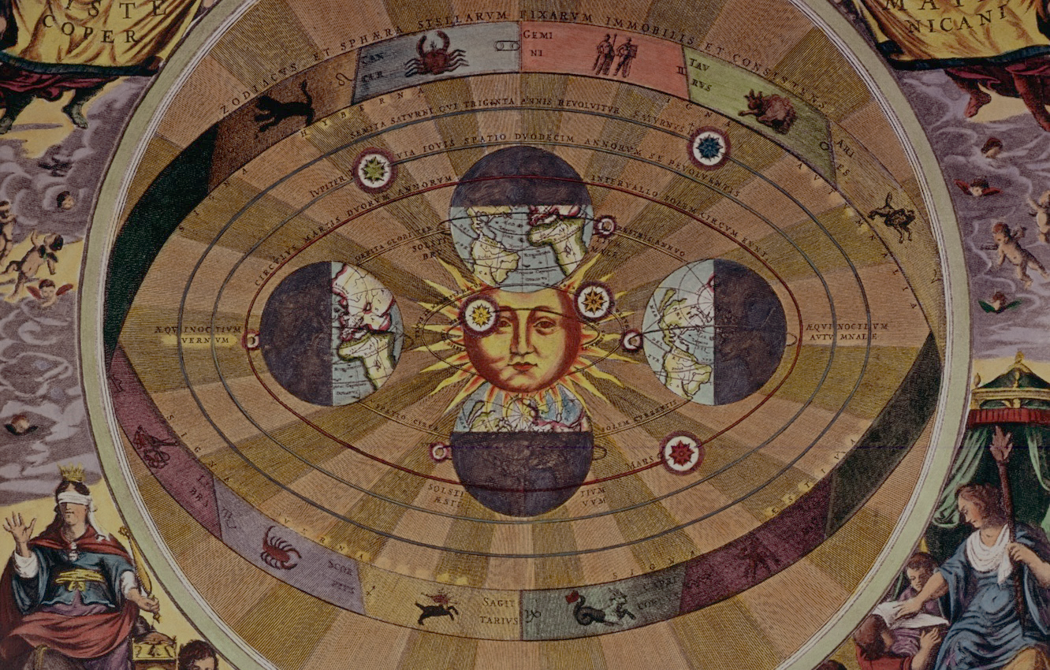
Выставка «Первый астрофизик во вселенной»
к 550-летию Николая Коперника
подготовлена по материалам фондов
Зональной научной библиотеки
имени Ю. А. Жданова
Южного федерального университета
Иллюстративный материал заимствован из общедоступных ресурсов интернета,
не содержащих указаний на авторов этих материалов и каких-либо ограничений для их заимствования
Библиотекарем отдела обслуживания
Нечушкиной С. Г.

